Slide 1
SUONO APP

Slide 2

There’s no such thing as too much bass.

Slide 3

SUONO
Empresa orgullosamente 100% mexicana, totalmente dedicada al avance del audio automotriz.

Slide 4
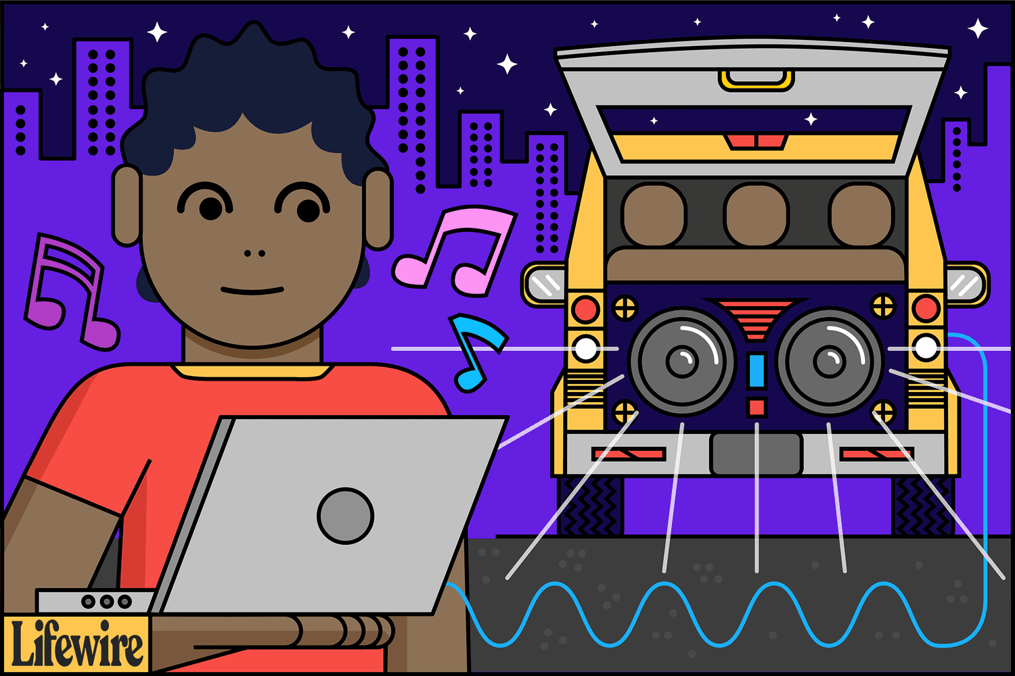
Publico objetivo
Entusiastas de los automóviles
Propietarios de vehículos personalizados
Talleres de instalación
Conductores que buscan mejorar su experiencia de audio en el automóvil

Slide 5
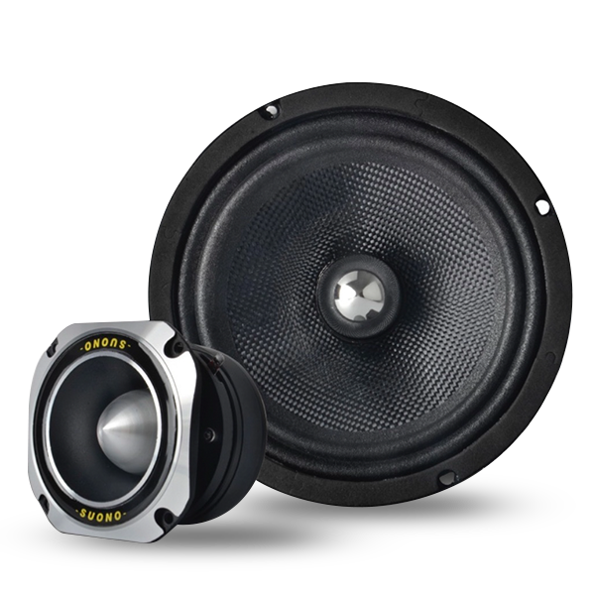
SUONO APP
Orientar al cliente
Sugerencias
Cotización
Realizar compras
Ver productos de la marca

Slide 6

SUONO APP
Facilitaremos la comunicación entre el cliente y SUONO
-Soporte
-Productos
-Ventas
-Seguimiento de pedidos

Slide 7
TAB BAR
Articulos
Soporte
Tienda
Carrito
Menú

Slide 8
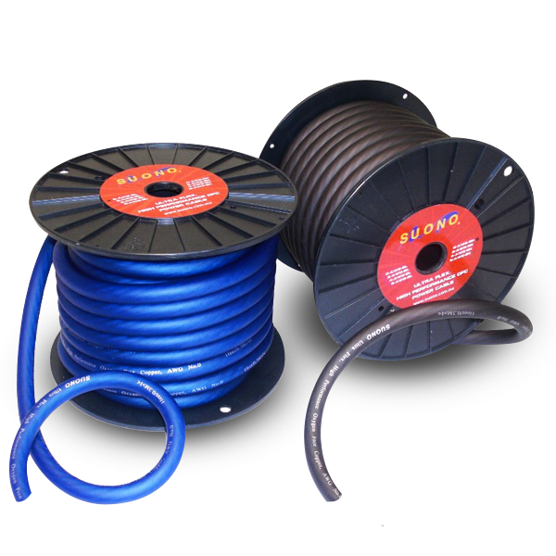
SUONO APP
Soporte
El soporte para una aplicación de tienda de audio es fundamental para garantizar una experiencia satisfactoria a los usuarios y resolver cualquier problema técnico o consulta que puedan tener.
Articulos
Los artículos sobre una aplicación de tienda de audio son recursos informativos que proporcionan información detallada y útil sobre la aplicación, los productos disponibles y las últimas tendencias en el mundo del audio.

Slide 9
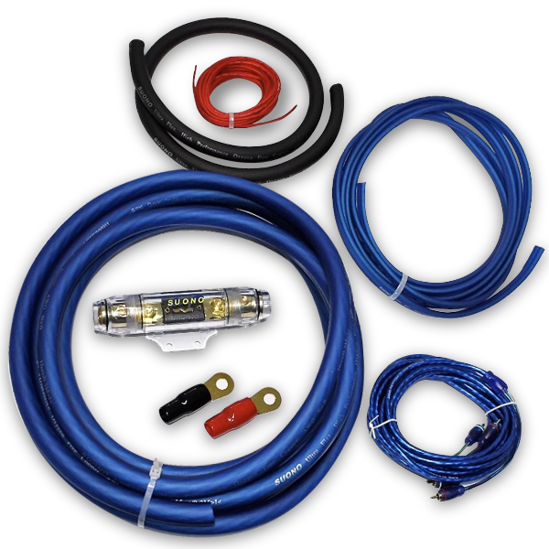
SUONO APP
Carrito
Permite a los usuarios agregar y gestionar los productos que desean comprar antes de finalizar la transacción.
Articulos
El menú en una aplicación de tienda de audio es una estructura de navegación que proporciona acceso a diferentes secciones y funciones de la aplicación.

Slide 10
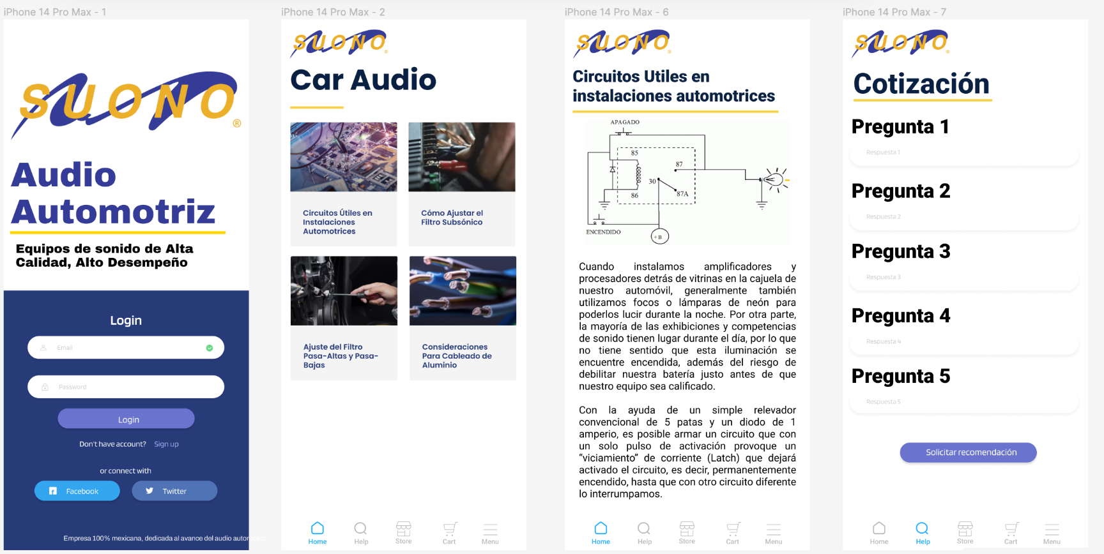

Slide 11
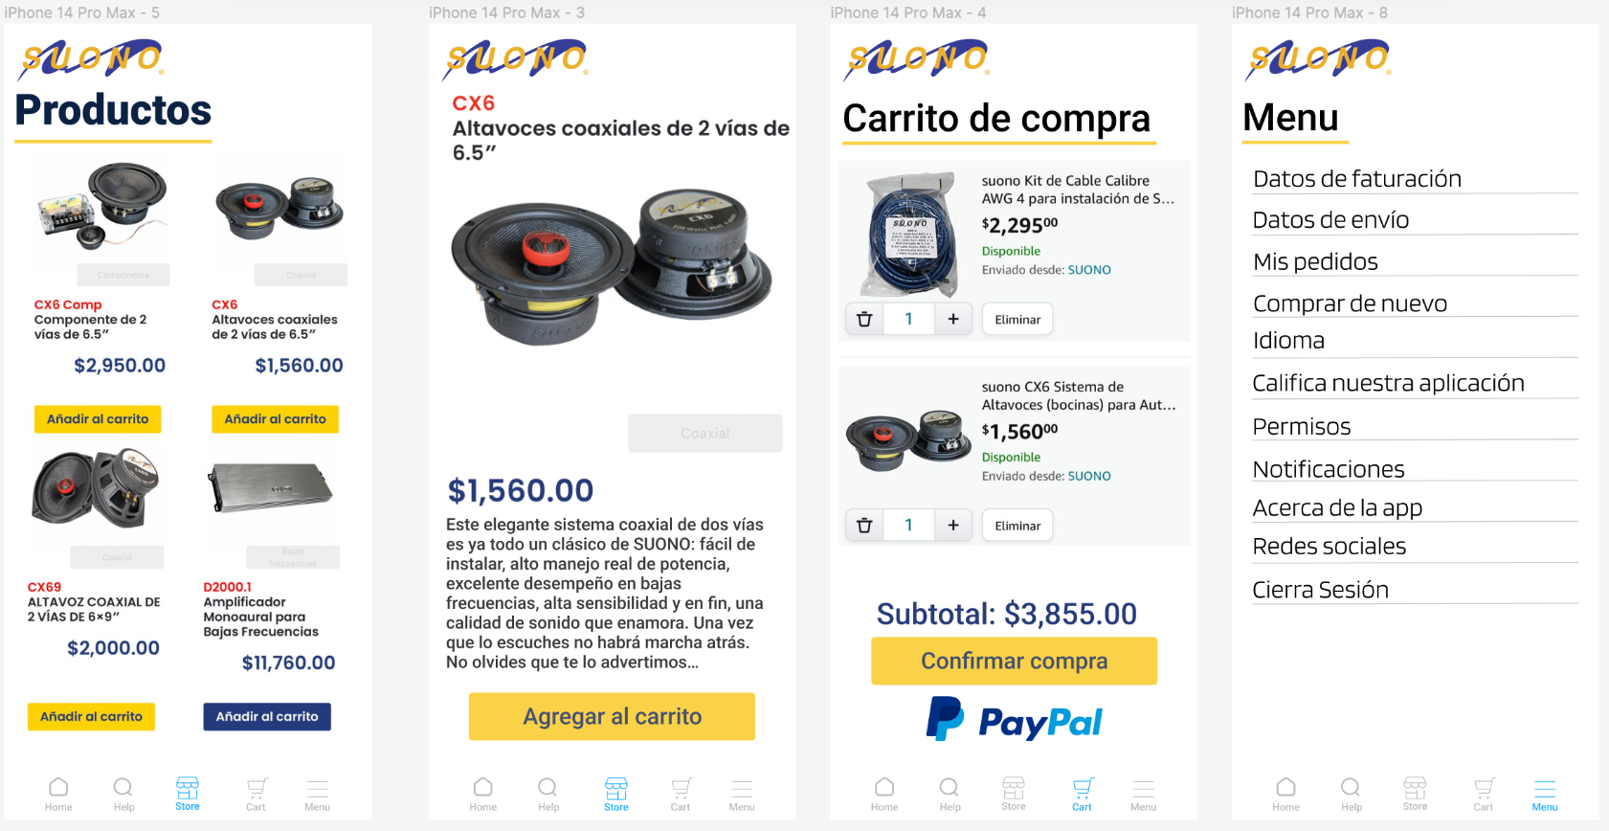

Slide 12
Proceso de compra
Iniciar sesión
Ver lista de productos
Agregar producto al carrito
1
3
5
2
4
6
Acceder a tienda
Ver descripción de productos
Finalizar compra

